Slide 1
LES FORMATIONS REGLEMENTAIRES OBLIGATOIRES
CAMPAGNES 2022
Direction des Ressources Humaines – Développement des Compétences – Juillet 2022

Slide 2
LES FORMATIONS REGLEMENTAIRES OBLIGATOIRES
CAMPAGNE 2022
Trois formations à réaliser chaque année :
DDA
DIRECTIVE DISTRIBUTION ASSURANCE
DCI
DIRECTIVE CREDIT IMMOBILLIER
FRO – PASS DCI 7H00 2022
DEAC
DISPOSITIF D’EVALUATION ET
D’ACTUALISATION DES COMPETENCES
FRO – DEAC Parcours Conseil CE 2022
Etude de cas à venir
15H
7H
4H30
Des e-learnings à réaliser selon une récurrence spécifique à chaque module (tous les ans, tous les 3 ans, tous les 5 ans…) et donc propre à chaque collaborateur, selon sa date d’entrée dans la société, l’emploi occupé ou encore son changement d’affectation.
Ces formations sont OBLIGATOIRES et doivent
être suivies avant le 31 décembre 2022
et idéalement avant la rentrée de septembre en profitant des
5 créneaux HDJ
dédiés aux Formations Règlementaires Obligatoires durant la période estivale :
S29 à S33 pour réaliser les formations déjà accessibles sur Click&Learn

Slide 3


A FAIRE
CHAQUE ANNEE
DCI // DEAC
CARACTERISTIQUES
POURQUOI ?
POUR QUI ?
FORMAT
DUREE
PLANNING
DCI // DIRECTIVE CREDIT IMMOBILLIER
Mettre à jour ses connaissances règlementaires sur le Crédit immobilier Particuliers
Les professionnels de la distribution du crédit immobilier (réseau et fonctions supports)
E-learning
Pass DCI 7h 2022
D’AVRIL A DECEMBRE
DEAC // DISPOSITIF D’EVALUATION ET D’ACTUALISATION DES COMPETENCES
Répondre à l'obligation de la nouvelle réglementation MIF2 qui vise à renforcer les exigences en matière de transparence des marchés et protection des investisseurs
Les collaborateurs qui informent ou conseillent la clientèle en matière d’instrument financier, y compris les collaborateurs bénéficiant de la
clause de grand-père
FRO - DEAC Parcours Conseil CE 2022
4H
D’AVRIL A DECEMBRE
Etude de cas
Entre 30 et
40 mn
Plan d’action
(si besoin)
30 MIN

Slide 4
FOCUS DDA
Modules déployés à ce jour et éligibles DDA
15 h DDA à suivre par an
Méthode pédagogique | Modules de formation | Durée estimée du module (minutes)
E-learning | AERAS : Assurance emprunteur avec un risque aggravé de santé | 45
E-learning | FRO - LAB Assurance Non Vie | 90
E-learning | FRO - LAB Assurance Vie | 90
E-learning | Pass DDA 5h20 2022 | 320 comptées 420
ou
E-learning | Pass DDA 7h 2022 | 420
Déploiement en cours selon l’avancement de la Pass DCI 7h - 2022
Modules à déployer sur le dernier quadrimestre 2022

Slide 5

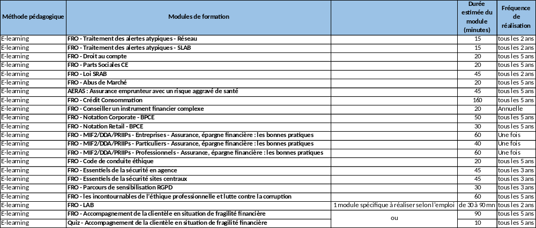
Liste des FRO Récurrentes
Liste des autres formations réglementaires, durées et fréquences

Slide 6
Focus ALUR (rattrapage 2021 : Marché Premium et GCP)
Méthode pédagogique | Modules de formation
E-learning | FRO - Les finalités de la loi ALUR | ALUR (GCP rattrapage 2021)
E-learning | Les différents types d’acquisition d'un bien immobilier | ALUR (GCP rattrapage 2021)
E-learning | Les dispositifs de fiscalité immobilière | ALUR (GCP rattrapage 2021)
E-learning | Les dernières lois de défiscalisation immobilière | ALUR (GCP rattrapage 2021)
E-learning | FRO - Non discrimination à l'accès au logement - ALUR | ALUR (GCP rattrapage 2021)
E-learning | FRO – Déontologie immobilière - ALUR | ALUR (GCP rattrapage 2021)
E-learning | LES GARANTIES IMMOBILIERES | ALUR (rattrapage 2021)
E-learning | LE BILAN COMPTABLE ET FISCAL DES INVESTISSEMENTS IMMOBILIERS | ALUR (rattrapage 2021)
E-learning | LES FINANCEMENTS IMMOBILIERS : MAITRISER LES DETENTIONS COMPLEXES | ALUR (rattrapage 2021)

